Slide 1
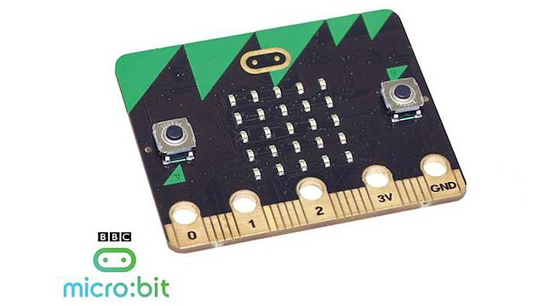
Micro:Bit
https://makecode.microbit.org/

Slide 2
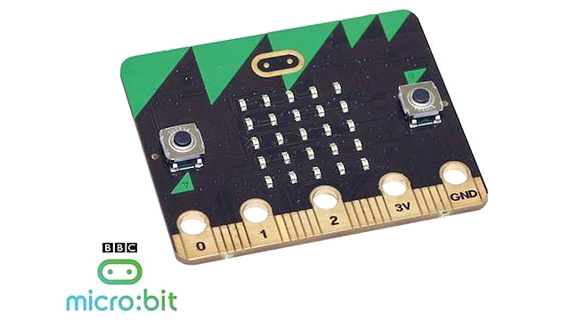
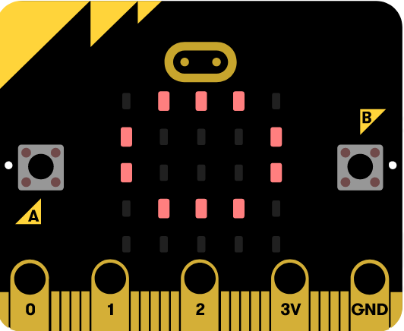
Overview
คอมพิวเตอร์โค้ดขนาดพกพา
ไฟ LED สีแดง 25
มีปุ่มตั้งโปรแกรมได้สองปุ่ม

Slide 3
Topic
1. การ New Project
2. บล็อก On start กับ forever
3. คำสั่ง show ต่างๆ Show leds,
show icon, Show Strings,
show number.
4. การ ดาวน์โหลดคำสั่ง และ อัปโหลด ลงใน Micro:Bit

Slide 4
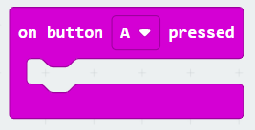

เมื่อกด ปุ่ม A ให้แสดง ตัวอักษร A
เมื่อกด ปุ่ม B ให้แสดง ตัวอักษร B
เมื่อกด ทั้งสองปุ่ม ให้แสดง รูป สี่เหลี่ยม

Slide 5
โจทย์

Slide 6
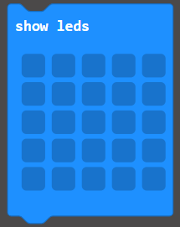
ข้อที่ 1
เมื่อเปิด "Micro:bit" ขึ้นมาเริ่มแรก
ให้แสดง รูปสี่เหลี่ยม ด้วยคำสั่ง Show leds
และให้โชว์รูปจุด ตรงกลาง ตลอดเวลา

Slide 7
ข้อที่ 2
เริ่มแรกให้แสดงรูป "เครื่องหมายถูกต้อง"
ด้วยคำสั่ง Show icons
และ แสดง icon หน้า ยิ้ม ตลอดเวลา

Slide 8
ข้อที่ 3
เริ่มแรกให้แสดงรูป "กากบาท"
ด้วยคำสั่ง show icons และ แสดง รูป หน้าบึ้ง ตลอดเวลา

Slide 9

ข้อที่ 4
เริ่มแรกให้ แสดงตัวเลข 1 2 3
และ ให้แสดง รูปอะไรก็ได้ ตลอดเวลา

Slide 10
ข้อที่ 5
เริ่มแรกให้ แสดงรูป icons อะไรก็ได้ และสลับกับตัวเลข
1 2 3 แล้วก็แสดง icon เครื่องหมายถูกต้อง
และ ให้แสดงรูปสี่เหลี่ยมตลอดเวลา

Slide 11
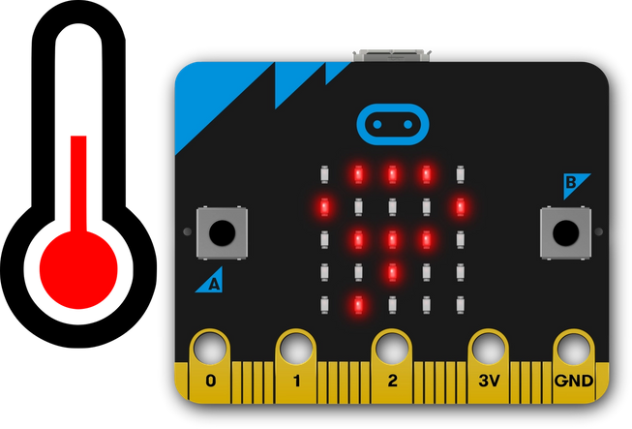

Temperature
show number(temperature)

Slide 12
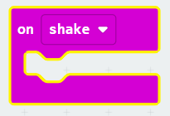

Acceleration (mg)

Slide 13

Light level
show number(light level)

